Slide 1
Uygulama Programlama Arayüzü ve Nihai Başvuru

Slide 2
Modül Müfredatı
Dizayn ve Basit Uygulama Programlama Arayüzünün (API) Uygulanması
SoC'de Çalıştırmak İçin Son Uygulama: Yılan Oyunu
Uygulama Güç Tüketimini Azaltın

Slide 3
Çip Üzerinde Sistem Oluşturma (SoC)
Yazılım üst düzey
uygulama geliştirme
Uygulama Tasarımı (ör. Oyun)
Uygulama Programlama Arayüzü (API)
Yazılım düşük seviyeli sürücü ve kitaplık programlama
Kol CMSIS-Core
Çevresel Sürücüler
Kol Cortex-M0
İşlemci
Zamanlayıcı
Çevresel
GPIO
Çevresel
7 Bölüm
Çevresel
Donanım tasarımı
AHB
Hafıza
VGA
Çevresel
UART
Çevresel
Kesmek
Notes:
Bu modül araştırıyor a'nın ilkeleriuygulama programlama arayüzü (API). Bir API uygulama geliştiricileri için standart bir programlama arayüzü sağlayabilen bir yazılım soyut katmanıdır. Nasıl yapılacağını da tartışacağız bir API geliştirmek senyazılım sürücüleri ve CMSIS tarafından sağlanan işlevleri söyleyin. En sonunda, yapacağızYılan oyunu geliştirmek SoC'mizde çalıştırmak için uygulama.

Slide 4
API'ye Genel Bakış
API, uygulama geliştiricileri için standart bir programlama arabirimi sağlayabilen bir yazılım soyut katmanıdır.
Örneğin, çoğu işletim sistemi, programcıların uygulamalarını kolayca geliştirmelerine izin vermek için kendi API'lerini sağlar.
Bir API, temel hizmetler, grafik arabirim, ağ hizmetleri vb. Gibi bir dizi arabirim hizmeti sağlayabilir.
Piyasada Java API, Windows API, Google AJAX API'leri vb. Gibi çeşitli ticari API'ler bulunmaktadır.

Slide 5
Basit bir API geliştirin
Bu modülde, uygulama geliştirme için basit bir API geliştireceğiz.
API, hem CMSIS hem de çevre birimi sürücülerinden gelen işlevleri birleştirerek son kullanıcı için genel, kullanımı kolay işlevler sağlayabilir.
Örneğin, hem işlemciyi hem de çevre birimlerini sıfırlamak için bir SoC başlatma işlevine sahip olabiliriz.
Yazılım API kitaplıkları
Uygulama Programlama Arayüzü (API)
Yazılım sürücüleri
Kol CMSIS
Çevresel Sürücüler
Kol Cortex-M0
İşlemci
Zamanlayıcı
Çevresel
GPIO
Çevresel
7 Bölüm
Çevresel
Donanım
AHB
Hafıza
VGA
Çevresel
UART
Çevresel
Notes:
Bu modülde, uygulama geliştirme için basit bir API geliştireceğiz. API, hem CMSIS hem de çevre birimi sürücülerinin işlevlerini birleştirerek son kullanıcı için genel, kullanımı kolay işlevler sağlayabilir. Örneğin, hem işlemciyi hem de çevre birimlerini sıfırlamak için bir SoC başlatma işlevine sahip olabiliriz.

Slide 6






Donanıma Bağlı İşlevler
Üst düzey API:
Genel
Kullanımı kolay
Yüksek programlama verimliliği
Donanıma özgü değil
Düşük seviyeli donanım üzerinde daha az kontrol
printf ("helloworld!")
API
Kitaplıklar
OS Kabuk Kitaplıkları
İşletim Sistemi Kernel Kitaplıkları
Yazdırmak için belirli bir cihaz (örneğin, VGA) nasıl seçilir?
Sürücü Kitaplıkları
İşlemci
Fare
UART
VGA
……
Düşük seviyeli kitaplıklar:
Daha az genel
Düşük programlama verimliliği
Donanıma daha özel
Düşük seviyeli donanım üzerinde daha fazla kontrol
Donanım
Notes:
Kullanım nın-nin API'lerde h gibi düşük seviyeli programlamaya göre bir dizi avantajDonanıma özgü olmayan igh-level jenerik fonksiyonların kullanımı kolaydır, ve h'ye yol açarigh programlama verimliliği. Bununla birlikte, jenerik hale gelirken, bazı donanıma bağlı işlevlerin yine de kullanıcı tarafından belirlenmesi gerekebilir. Örneğin, "printf ()" işlevi için, genellikle UART veya VGA gibi hangi aygıtın yazdırılacağını belirlememiz gerekir.

Slide 7
Geri Arama İşlevleri
Kullanıcıların gerekli düşük seviyeli özellikleri belirlemesine izin vermek için birçok API, kullanıcıların uygulama kodlarında düşük seviyeli donanım cihazını kontrol etmelerini veya belirtmelerini sağlayan geri arama işlevleri sunar.
Genellikle geri arama işlevlerine, kullanıcıların kendi kodlarını değiştirebileceği veya yazabileceği uygulama programından erişilebilir.
Uygulama
Ana işlev
Geri Arama İşlevleri
Çağrı İşlevleri
Geri çağırmak
Kitaplıklar
Kitaplık İşlevleri
Notes:
Kullanıcıların bazı gerekli düşük seviyeli özellikleri belirtmelerine izin vermek için, birçok API geri arama işlevleri sunar.Geri arama işlevi, değişken olarak başka bir işleve (çağıran işlev) aktarılan herhangi bir işlev olabilir. Çağırma işlevi, tipik olarak, bir kesinti sinyali gibi bir olaya yanıt olarak geri arama işlevini yürütür.Bu kullanıcıların düşük seviyeli donanım cihazını uygulama kodlarında kontrol etmelerini veya belirtmelerini sağlar içinde geri arama işlevi. İkincisi tipik olarak kullanıcıların kendi kodlarını değiştirebileceği veya yazabileceği uygulama programında erişilebilir. Her durumda, amaç, dile bağlı olarak, bir değişkene az çok benzer olan bir varlık olarak bir işlev veya alt yordamı belirtmektir.

Slide 8
Yeniden hedefleme
Geri arama işlevlerine benzer şekilde, μVision geliştirme araçlarında, "printf" işlevi gibi bu donanıma bağlı işlevleri tanımlamak için bir "retarget.c" dosyası kullanırız.
Yeniden hedefleme işlevleri şunları içerir:
Fonksiyon | Açıklama
int fputc (int ch, FILE * f) | Konsola bir karakter yazar
int fgetc (DOSYA * f) | Konsola bir karakter oku
int ferror (FILE * f) | Hata göstergesini kontrol eder
void _sys_exit (int dönüş kodu) | Kitaplıktan çıkış işlevi. Kitaplıktan tüm çıkışlar sonunda _sys_exit () çağırır.
Notes:
Geri arama işlevlerine benzer şekilde, μVision geliştirme araçlarında, "printf" işlevi gibi bu donanıma bağlı işlevleri tanımlamak için bir "retarget.c" dosyası kullanırız. Buradaki tablo, bir dizi C kitaplığı yeniden hedefini göstermektedir. İlk olarak int fputc (int char, FILE * f), belirtilen bir konuma bir karakter yazan (FILE * f) veişaretçiyi FILE nesnesine doğru artırır. Aynı karakter döndürülürse, bu, yürütme hatası olmadığı anlamına gelir; EOF döndürülürse, bu bir hata oluştuğu anlamına gelir.
İkinci dır-dir int fgetc (FILE * f), belirli bir konumdan (FILE * f) bir karakter okur veişaretçiyi FILE nesnesine artırır. Aynı okuma karakteri döndürülürse, bu, yürütme hatası olmadığı anlamına gelir; EOF döndürülürse, bu, bir hata oluştuğu veya işaretçinin dosyanın sonuna ulaştığı anlamına gelir.
Üçüncü işleve denirint ferror (FILE * akış), verilen akış (f) için hata göstergesini kontrol eder. Sıfır olmayan bir döndürür(f) takımıyla ilişkili hata göstergesi ayarlanmışsa değer; aksi takdirde sıfır döndürür.
Bir diğeri yeniden hedefleme işlevi void _sys_exit (int dönüş kodu),kitaplık çıkış işlevi. Birll kitaplıktan çıkar, sonunda _sys_exit () çağırır.

Slide 9
Yeniden Hedefleme Örnekleri
Örneğin, işlevleri UART konsoluna yeniden hedefleyebilirsiniz.
Alternatif olarak, çıkış konsolunu VGA olarak yeniden hedefleyebilirsiniz.
int fputc (int ch, FILE * f) {
dönüş (UartPutc (ch));
}
int fgetc (FILE * f) {
dönüş (UartGetc ());
}
int fputc (int ch, FILE * f) {
dönüş (VGAPutc (ch));
}
Notes:
İlk örnekte, UART'a / UART'tan bir karakter yazmak ve okumak için fput ve fget retarget işlevlerinin nasıl kullanılacağını görebiliriz. İkinci örnek, çıkış konsolunun VGA'ya nasıl yeniden hedefleneceğini gösterir.

Slide 10
API İşlevleri Örneği
API İşlevleri | Açıklamalar
void SoC_init (geçersiz) | SoC başlatma
geçersiz dikdörtgen (int x1, int y1, int x2, int y2, int renk) | Ekranda bir dikdörtgen çizin.
void clear_screen (void) | Ekranı temizleyin.
int read_switch | Okuyun değer 8 bitlik anahtarların.
write_LED | 8 bitlik LED'lere bir değer yazın.
void Display_Int_Times (void) | 7 segmentli ekranı kullanarak meydana gelen kesintilerin sayısını görüntüleyin.
geçersiz gecikme (int değeri) | Yazılım gecikme programı
rastgele karakter (char min, char max) | Sistem onayına dayalı basit bir rastgele oluşturucu
int KBHIT (geçersiz) | Klavye vuruşunu bekleyin.
Yeniden hedefleme işlevleri | Giriş/çıktı konsolu metinleri.
Notes:
İçinde API, tartıştığımız yeniden hedefleme işlevlerine ek olarak, API, Uygulama geliştirmemizi çeşitli şekillerde kolaylaştırın, örneğin:
Daha az geliştirme süresi, dolayısıyla daha yüksek verimlilik
Diğer kullanıcılar tarafından okunması ve yeniden kullanılması kolaydır
Çoğu kitaplık uzmanlar tarafından dikkatlice tasarlandığı ve kodlandığı için daha iyi kod yoğunluğu
Daha iyi performans (verimli kodlama)
Cihazdan cihaza taşınabilir
Bakımı ve yükseltmesi kolay

Slide 11
Oyun Uygulaması: Snake
Bu modülle ilişkili laboratuvarda, SoC'nizi göstermek için bir Snake oyun uygulaması yazacaksınız.
Uygulama Tasarımı (ör. Oyun)
Uygulama Programlama Arayüzü (API)
Kol CMSIS-Core
Çevresel Sürücüler
Kol Cortex-M0
İşlemci
Zamanlayıcı
Çevresel
GPIO
Çevresel
7 Bölüm
Çevresel
AHB
Hafıza
VGA
Çevresel
UART
Çevresel

Slide 12
Oyun Uygulaması: Snake
Önerilen bazı oyun özellikleri şunlardır:
Temel özellikler: yılan hareket ettirme, hedefe ulaşma, boy uzatma vb.
Oyun talimatları ve mevcut skor, VGA konsolunda görüntülenir.
Hedeflerin konumu, sistem tikleri kullanılarak rastgele oluşturulabilir.
Her hedefe ulaşıldığında hızı artırın.
Oyun bitti: (1) yılanın başı sınıra değiyor veya (2) yılanın başı kendi vücuduna dokunuyor.
Oyun duraklatılabilir ve devam ettirilebilir.

Slide 13
Oyun Uygulaması: Snake
Tüm donanım çevre birimlerinden ve yazılım işlevlerinden tam olarak yararlanmaya çalışın; Örneğin:
VGA: görüntü bölgesinde oyun öğelerini (ör. Yılan ve sınırlar) görüntüleme ve metin konsolu bölgesinde oyun bilgilerini (ör. Geçerli puan, ek talimatlar) görüntüleme
UART: klavyeden komut alma (örneğin, yukarı, aşağı, sola, sağa hareket etme)
Zamanlayıcı: Yılanın hareketini tetikleme veya bir oyunda geçen süreyi kaydetme
7-segment: bir oyunda geçen süreyi görüntüleme
GPIO çıkışı (LED'ler): mevcut puanı gösterme
GPIO girişi (anahtarlar): zorluk seviyesini değiştirme, yılan renk, vb.

Slide 14
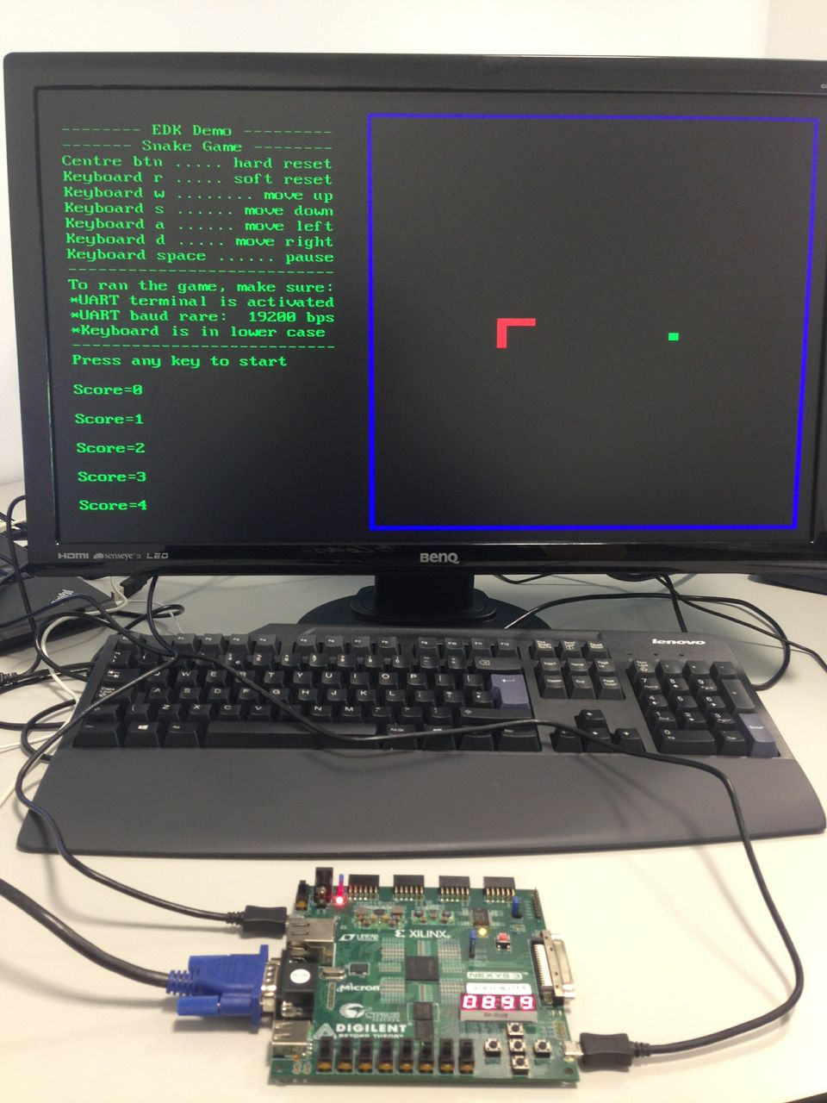
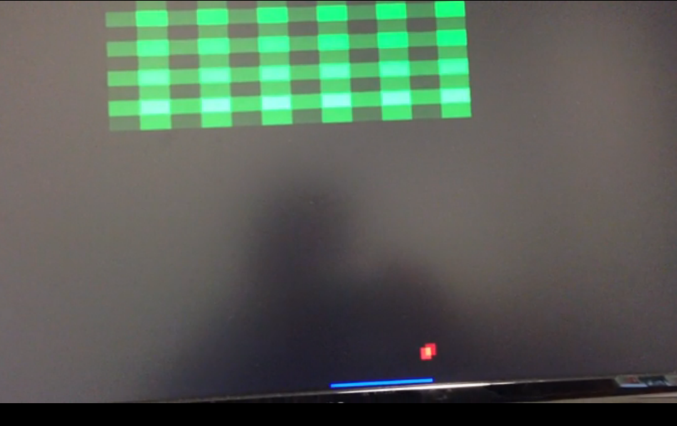
Daha Fazla Oyun Uygulaması
Bir dizi oyun olabilir programlanmışsadece giriş olarak UART ve çıkış olarak VGA kullanarak; Örneğin:
PACMAN
TETRİS
BREAK
Tic Tac
YILAN
BREAK
Notes:
Yapabilirsin çok sayıda program giriş olarak UART ve çıkış olarak VGA kullanarak oyunlar; örneğin, PACMAN , TETRİS, ve BREAK.

Slide 15
Cortex-M0 Düşük Güç Özellikleri İncelemesi
İki mimari uyku modu:
Normal uyku ve derin uyku
Uyku moduna girmek için iki talimat:
WFE (olay için bekleyin) ve WFI (kesinti için bekleyin)
Çıkışta uyku özelliği
İşlemcinin mümkün olduğunca uyku modunda kalmasına izin verin
Uyandırma kesinti denetleyicisi (WIC)
Derin uyku sırasında işlemcinin saatinin tamamen kaldırılmasına izin veren isteğe bağlı bir özellik
Düşük güçlü tasarım uygulaması
Geçit sayısı çok düşük olduğundan, statik sızıntı gücü diğer 32 bit işlemcilerle karşılaştırıldığında çok küçüktür.
Notes:
Bizşimdi, sistemin hem donanım hem de yazılım bölümlerindeki güç tasarrufu özelliklerinden yararlanarak güç açısından verimli uygulamaları nasıl geliştirebileceğimizi tartışacaklar. İlk olarak, bu slayt Cortex-M0 işlemcide bulunan ana güç tasarrufu özelliklerini incelemektedir.
Cortex-M0, işlemcinin hiçbir şey yapmadığında güç tüketimini azaltmasına olanak tanıyan uyku modları için mimari bir desteğe sahiptir. İki olası uyku modu vardır: normal ve derin. Ek olarak, daha önce gördüğümüz gibi, WFE ve WFI olarak adlandırılan bu uyku modlarına girmek için özel talimatlar vardır. Ayrıca, uyku modlarını desteklemek için işlemci mimarisinde, derin uyku modu sırasında saat geçit uygulamasını kolaylaştıran ve güç tüketimini daha da azaltan uyandırma kesinti denetleyicisi (WIC) adı verilen isteğe bağlı bir donanım bloğu bulunur. Çıkışta uyku, uyku modundan geçişi hızlandıran bir diğer önemli özelliktir; buişlemcinin mümkün olduğu kadar uzun süre bu düşük güç modunda kalmasını sağlar. Son olarak, Cortex-M0'ın nispeten küçük alan ek yükü, diğer 32 bit işlemcilere kıyasla statik sızıntı gücünü önemli ölçüde azaltır.

Slide 16
Cortex-M0 Uyku Modu
Cortex-M0 işlemci iki uyku modunu destekler: normal uyku modu ve derin uyku modu.
İki modun tam anlamı ve davranışları, mikrodenetleyicinin uygulanmasına bağlıdır. Örneğin,
Normal uyku: bazı saat sinyallerini kapatın
Derin uyku: bellek bloklarına giden voltaj beslemesini azaltın, ek bileşenleri kapatın
Uyku moduna girmek için WFE veya WFI talimatlarını kullanabiliriz.
Bir olay meydana gelirse işlemci uyku modundan çıkabilir.
Notes:
Orada üç yol to uyku moduna girin: senWFE (olay için bekle) talimatını söyle; senWFI (kesme için bekleyin) talimatlarını söyleyin; veya kullanarak çıkışta uyku özelliği. Bir olay meydana gelirse işlemci uyku modundan çıkabilir.

Slide 17
Sistem Kontrol Kaydı
Uyku özelliği, sistem kontrol bloğundaki (0xE000ED10 adresinde) sistem kontrol kaydına (SCR) erişilerek programlanabilir.
Sistem kontrol kaydı (0xE000ED10)
Bit sayısı | Alan | Açıklama
0 | Ayrılmış | -
1 | SleepOnExit | Çıkışta uyku etkinleştirme biti
2 | SleepDeep | Uyku modu türü bit, 0: normal uyku; 1: derin uyku
3 | Ayrılmış | -
4 | SeVOnPend | Olay gönderbeklemede; yeni bir kesinti beklemede durumuyla olayın oluşturulmasını sağlar
[31: 5] | Ayrılmış | -
SCR'ye kayıt simgesi “SCB-> SCR” ile erişilebilir; Örneğin:
SCB -> SCR = 1 <1; // Çıkışta uyku bitini etkinleştir
Notes:
Yukarıdaki tablo, SCR kaydının içeriğini göstermektedir. Çıkışta uyku, bit [1] ayarlanarak etkinleştirilir. İçinnormal uyku modunu etkinleştirin, bit [2] 'yi sıfıra ayarlamamız gerekir; derin uyku modu için, aynı biti mantık 1'e ayarladık.Cortex M0'da ayrıca Beklemede olayı gönderme özelliği, herhangi bir kesintinin (devre dışı bırakılanlar dahil) işlemciyi uyandırmasına izin verir; bu, WFE talimatını yürüterek uyku modunda kalır. Tonun özellik, SCR yazmacındaki bit [4] tarafından kontrol edilir, wSeVOnPend biti ayarlandığında. Bir kesme, etkin olmayan durumdan bekleme durumuna geçerse, bir olay oluşturulur ve işlemci WFE uykusundan uyandırılır.

Slide 18
Çıkışta Uyku
Çıkışta uyku özelliği, program ISR'den döndükten sonra yığın çözme işlemini gerçekleştirmez.
Güç tüketimi, çünkü
Ana iş parçacığında gereksiz programların yürütülmesi engellenir.
Gereksiz istifleme ve istifleme işleminden kaçınılır.
Öncelik
WFI
IRQ
ISR
Çıkışta Uyku
(istifleme yok)
Ana Konu
Uyku
İstifleme
Uyku
Zaman
Notes:
Çıkışta uyku özelliği, tüm istisna işleyicileri tamamlanır tamamlanmaz işlemcinin uyku moduna girmesine izin verir. Bu özelliğin kullanılması, işlemcinin güç tüketimini azaltmaya yardımcı olur, çünkü tAna iş parçacığında gereksiz programların yürütülmesi engellenir, ve ayrıca, tGereksiz istifleme ve boşaltma işlemlerinden kaçınılır. Çıkışta uyku özelliği, işlemcinin uyku modunda kalabileceği süreyi en üst düzeye çıkaracağından, genellikle kesintiye dayalı uygulamalarda kullanılır.

Slide 19
Yoklama v Kesmeler
Aynı Snake uygulaması için iki programlama çözümünün karşılaştırması:
Başlatma
Başlatma
Klavye vuruşu
Hayır
Zamanlayıcı tarafından kesintiye uğradı
Klavye vuruşu
Evet
Yılan yönünü güncelle
Hareket
yılan
Uyku
Güncelleme
yön
Yılanı hareket ettir
Duvara çarptı
Hayır
Duvara çarptı
Hayır
Evet
Evet
Oyun bitti
Oyun bitti
Kısa süreli gecikme
Yoklama Modu
Sürülen Modu Kes
Notes:
Güç tasarrufu yaklaşımları, uygulama düzeyinde de mevcuttur. Aslında, uygulama işleminin akışı genellikle güç tüketimi üzerinde büyük bir etkiye sahiptir. Uygulama işleme akışını yapılandırmanın birçok yolu vardır; iki temel işleme yapısı türünü ele alacağız.
İlki yoklama olarak adlandırılır. Bu durumda, programın yürütülmesi şu durumlarda durdurulacaktır:bir G / Ç işlemi gereklidir.Bunu takiben işlemci, hazır olana kadar G / Ç'nin durumlarını kontrol etmeye devam edecektir. Bu yaklaşım, çok fazla CPU zamanı harcanmasına neden olur.eğer kullanıyorsakher saniyede artan bir sayıyı görüntülemek için bu işlem yapısının, bir değere ulaştığında kontrol etmek için donanım zamanlayıcısında tutulan değeri tekrar tekrar kontrol etmesi gerekecektir. Bu işleme yaklaşımı, hızlı yanıt verebilecek birçok etkinliğe sahip bir sistem oluşturmak zor olduğundan, yanıt süresi diğer tüm işlemlere bağlı olduğundan karmaşık uygulamalar için uygun değildir.
İkinci temel tür işleme yapısı, kesintiye dayalıdır. Bu durumda, kontrol edilmekte olan donanım cihazı (örneğin, bir UART çevre birimi), hizmet verilmesi gerektiğinde bir donanım kesintisinin meydana gelmesine neden olacaktır, bu noktada işlemci, bir servis rutinini kesintiye uğratabilir.Örneğin, kullanıyorsakbu işlem yapısı, her saniyede artan bir sayıyı görüntülemek için, tek yapmamız gereken zamanlayıcı çevre birimini her saniye bir kesinti oluşturacak şekilde yapılandırmak; işlemci, numarayı bir monitörde veya başka bir görüntüleme aygıtında görüntülemeye yanıt olarak belirli bir kod (kesinti hizmet rutini: ISR) çalıştıracaktır. Kod yalnızca gerektiğinde çalıştığından, kesintiye dayalı yaklaşım daha verimlidir. ISR yanıt süresi diğer işlemlerin çoğuna bağlı olmadığından da hızlıdır. Ayrıca kod modülleri bağımsız olarak geliştirilebilir.
İşlemci, herhangi bir işlem gerekmediğinde uyku moduna girebildiğinden, bu yaklaşım özellikle düşük güçlü uygulamalarda kullanışlıdır.

Slide 20
Düşük Güçlü Uygulamalar Geliştirme
Uygulamamızda Cortex-M0'ın düşük güç özelliklerini kullanarak güç tüketimini azaltabiliriz. Bazı öneriler aşağıda listelenmiştir:
Kod yapınızı değiştirin ve onu kesintiye dayalı bir uygulama haline getirin. Örneğin Snake oyununda,
Yılanın hareketi, zamanlayıcıdaki kesinti ile tetiklenebilir.
klavyeden komutlar almak için UART kesintisini kullanın.
Zamanlayıcı tarafından kesintiye uğradı
Klavye vuruşu
Zamanlayıcı ISR
Boşta (uyku)
UART ISR
Uyku
Uyku
Notes:
İçingüç tüketimini azaltırsanız, sistemin hem donanım hem de yazılım bölümlerinin güç tasarrufu özelliklerini kullanabilirsiniz. Yazılım tarafında sizYapabilmek ckod yapınızı değiştirin ve onu kesintiye dayalı bir uygulama haline getirin; örneğin Snake oyununda, tYılanın hareketi, zamanlayıcıdan gelen kesinti ile tetiklenebilir. Sen de yapabilirsinUART, klavyeden komutları almak için keser.

Slide 21
Düşük Güçlü Uygulamalar Geliştirme
İşlemcinin mümkün olduğunca uyku modunda kalmasını sağlamaya çalışın. Bu, işlemci görev döngüsünü azaltacaktır. Örneğin,
Gereksiz yığınlama / ayrıştırma ek yüklerinden kaçınmak ve uyanma gecikmesini azaltmak için çıkışta uyku özelliğini kullanın.
Sık kullanılmıyorlarsa bazı çevre birimlerini devre dışı bırakın; örneğin, saat kaynaklarını devre dışı bırakın.
Güç
Kesmek
görev döngüsü
Uyku modu
Ortalama güç
Zaman

